Slide 1
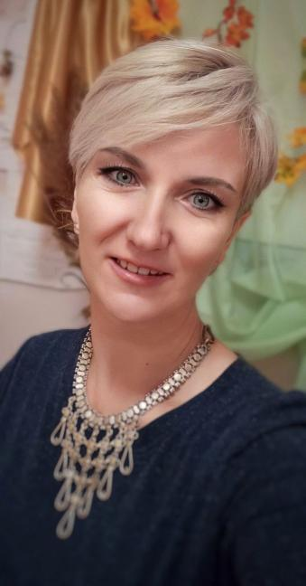
Министерство образования
Республики Мордовия
Портфолио Основиной Надежды Викторовны, старшего воспитателя
МАДОУ «Детский сад № 36» г.о. Саранск
Дата рождения: 05.06.1975 г.
Профессиональное образование: высшее,
МГПИ им. М.Е. Евсевьева, 1996 год
по специальности «Дошкольная педагогика и психология»
Диплом: ЭВ №58125 Регистрационный номер № 162
Стаж педагогической работы (по специальности): 26 лет
Общий трудовой стаж: 26 лет
В должности старшего воспитателя: 15 лет
Наличие квалификационной категории: высшая
Дата последней аттестации: Приказ № 252 от 22.03.2018 г.

Slide 2
Представление педагогического опыта «Сопровождение профессиональной успешности педагога посредством использования технологии сотрудничества»

Slide 3
1. Методическое сопровождение материалов деятельности образовательной организации или отдельных педагогов на конкурсах, конференциях, семинарах

Slide 4
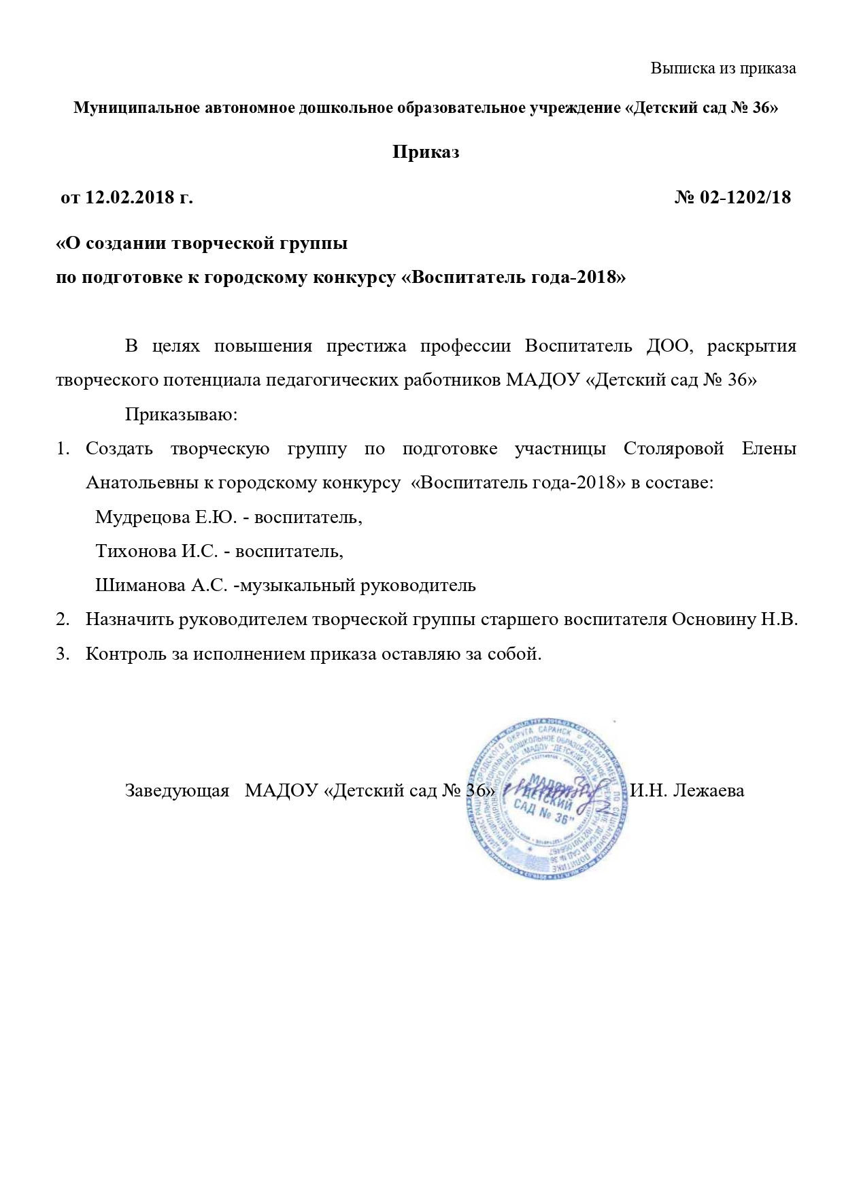
Муниципальный уровень

Slide 5
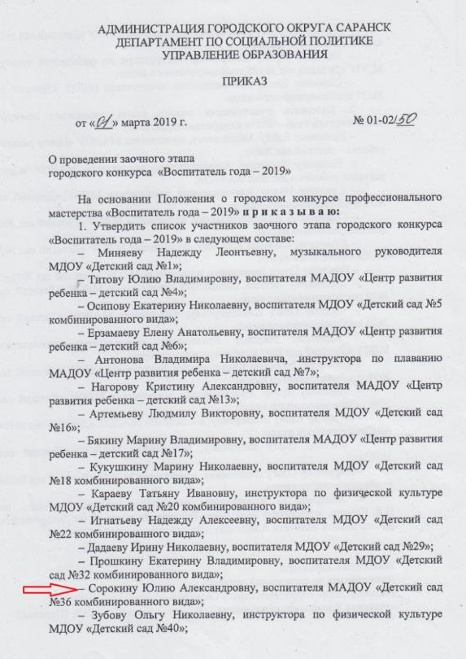
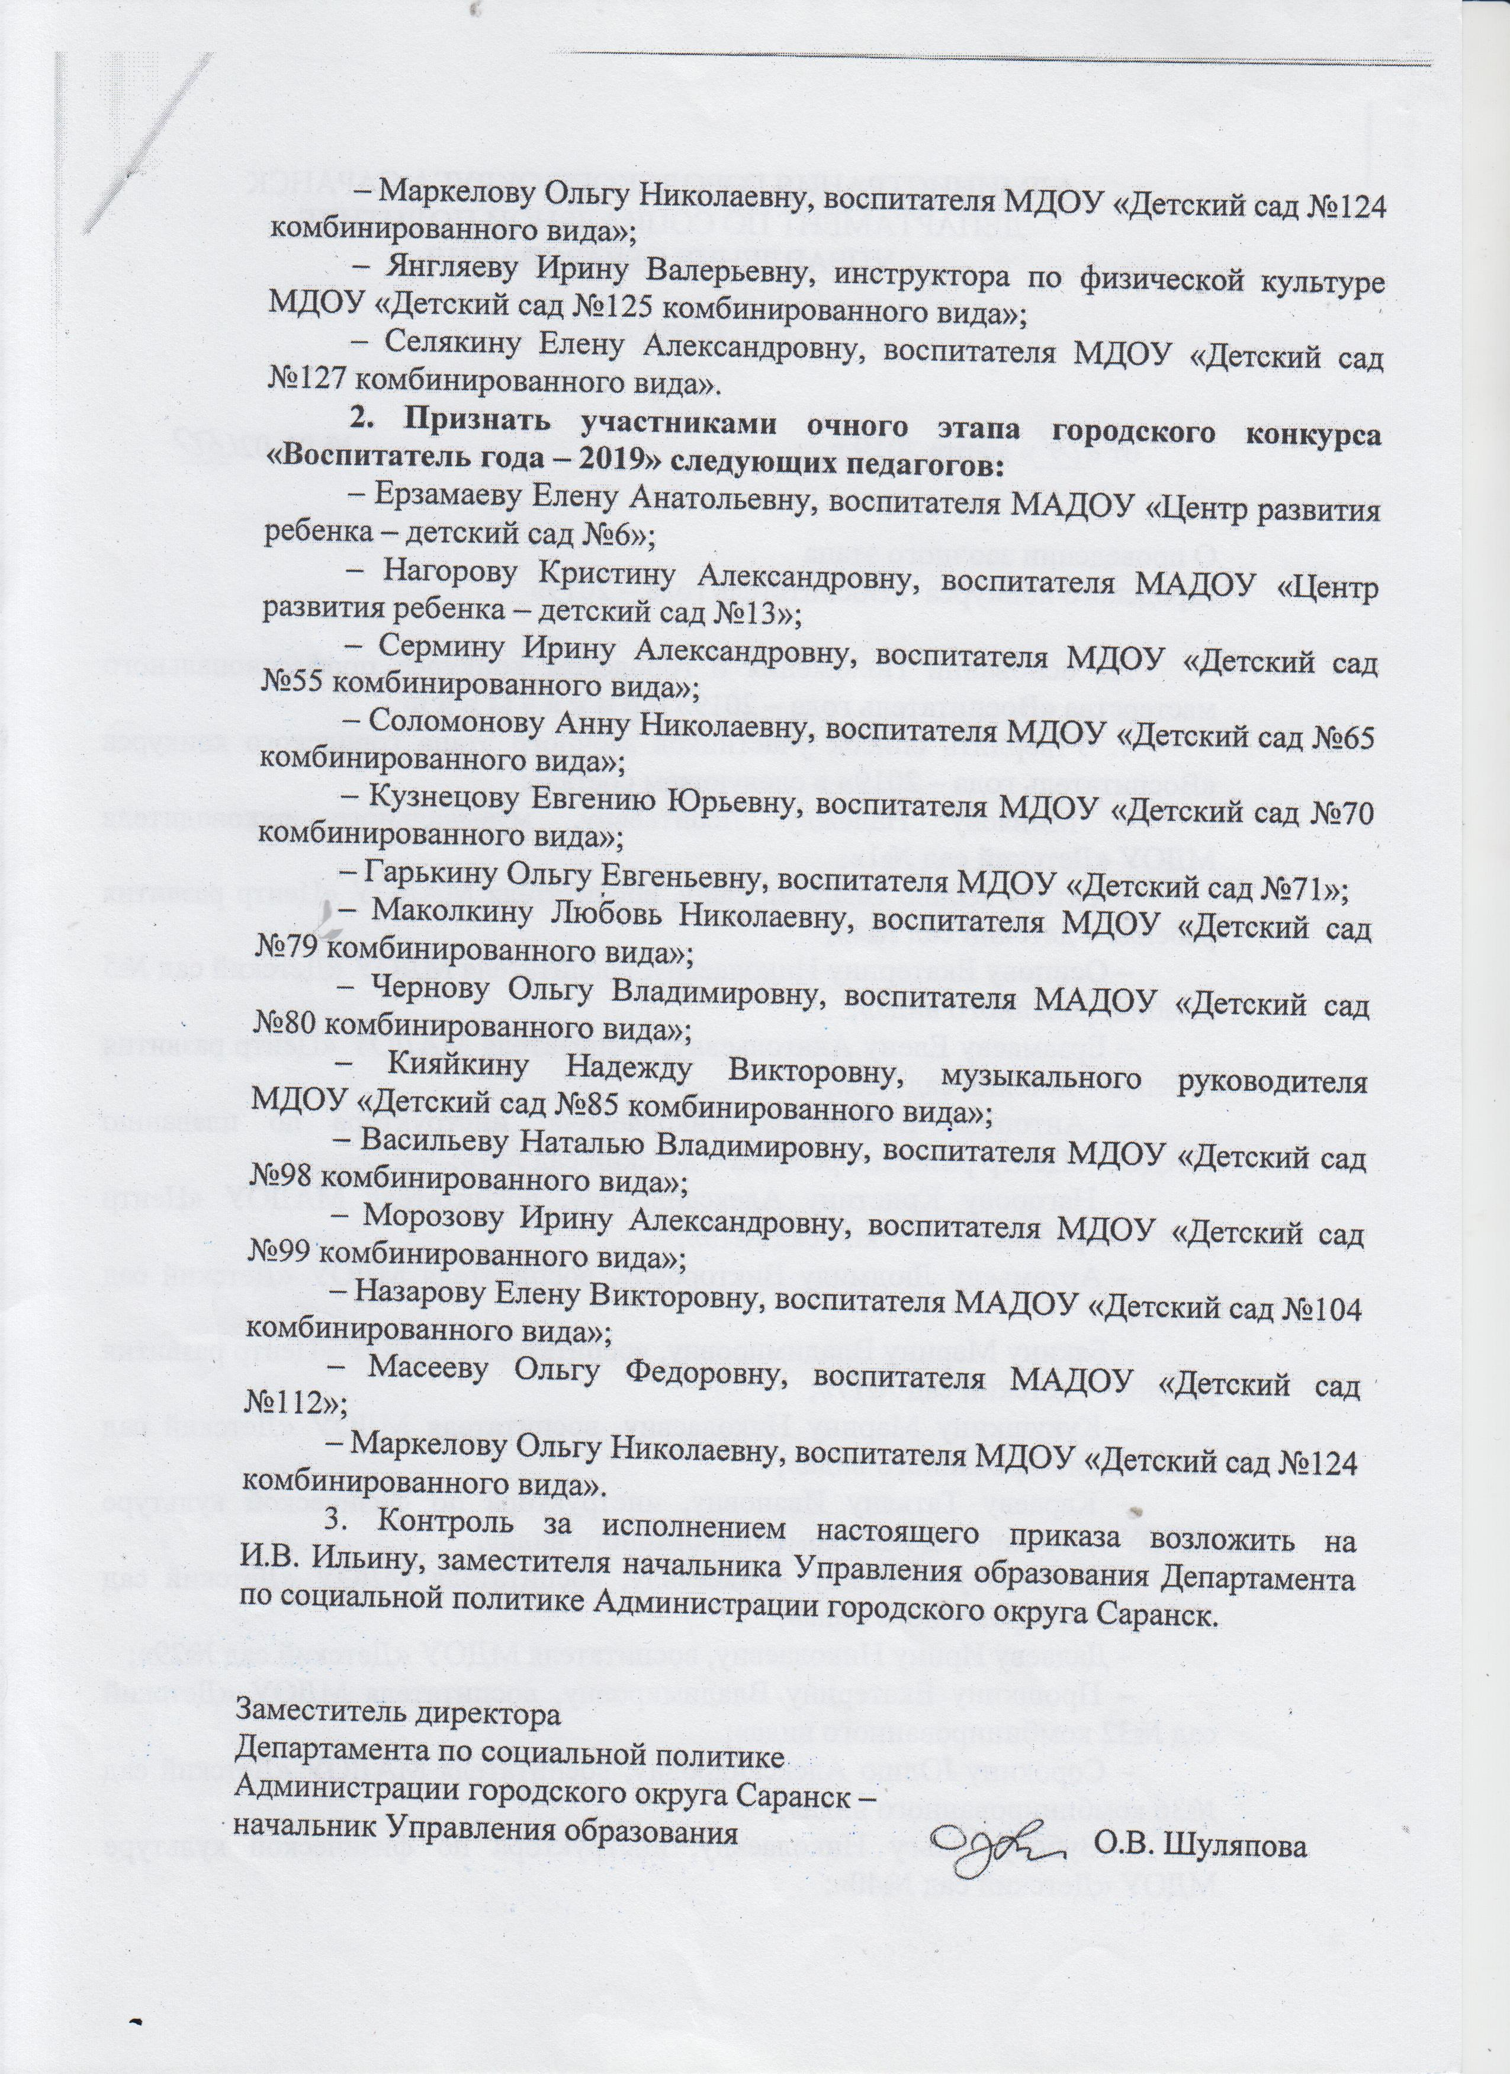
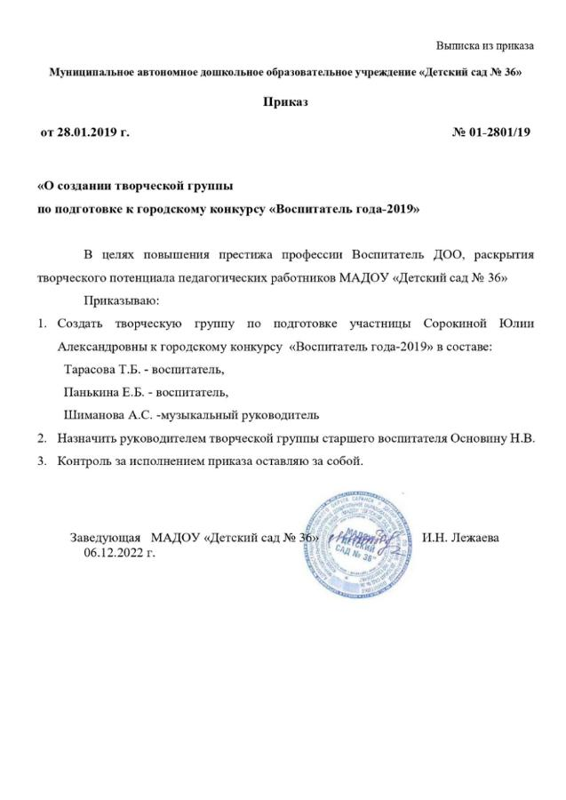
Муниципальный уровень

Slide 6
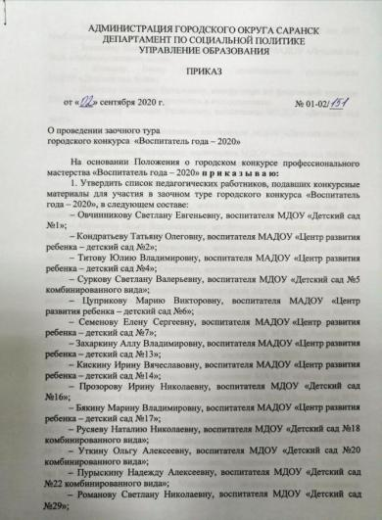
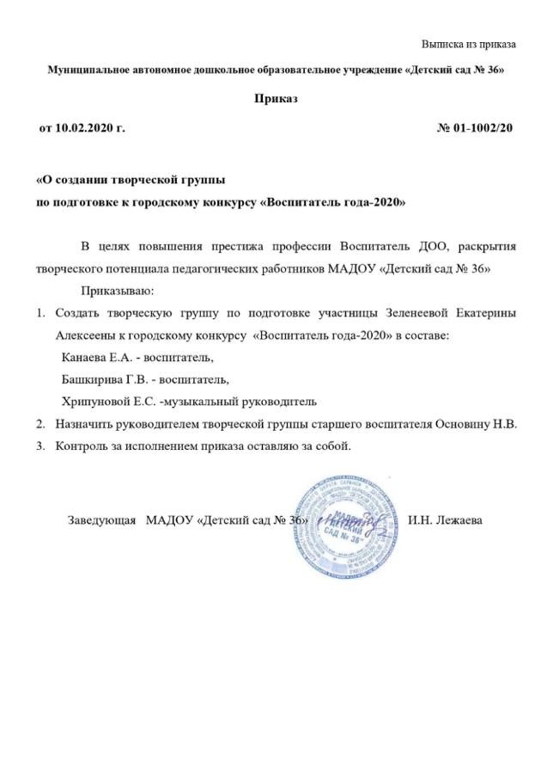
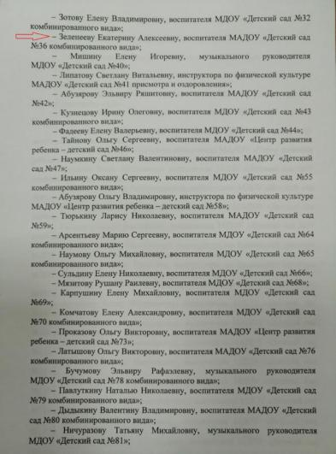
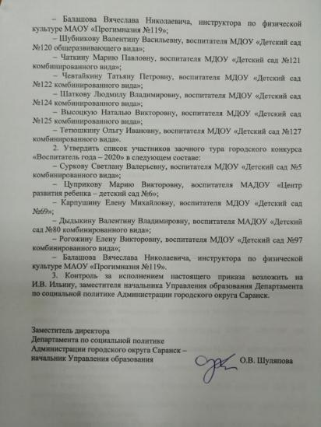
Муниципальный уровень

Slide 7
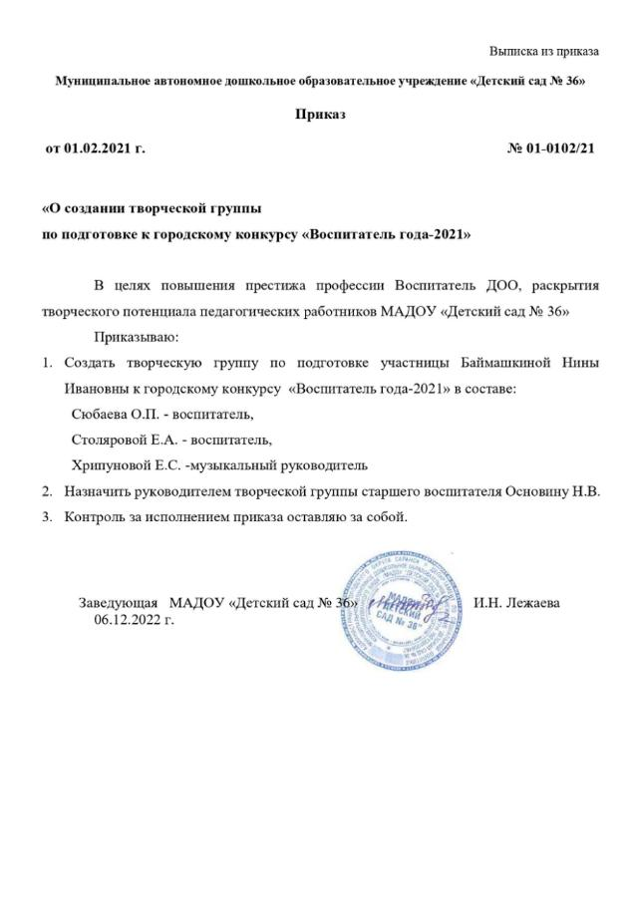
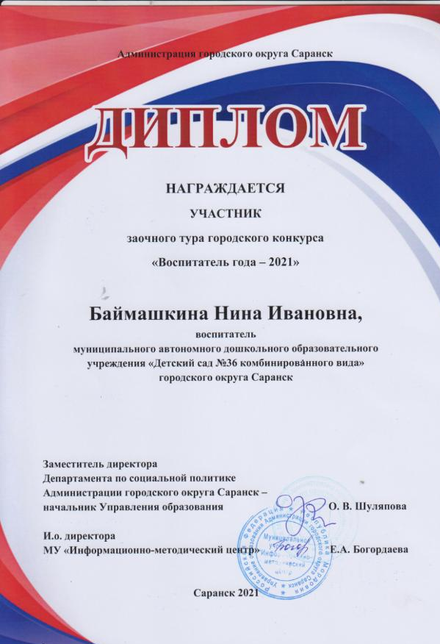
Муниципальный уровень

Slide 8
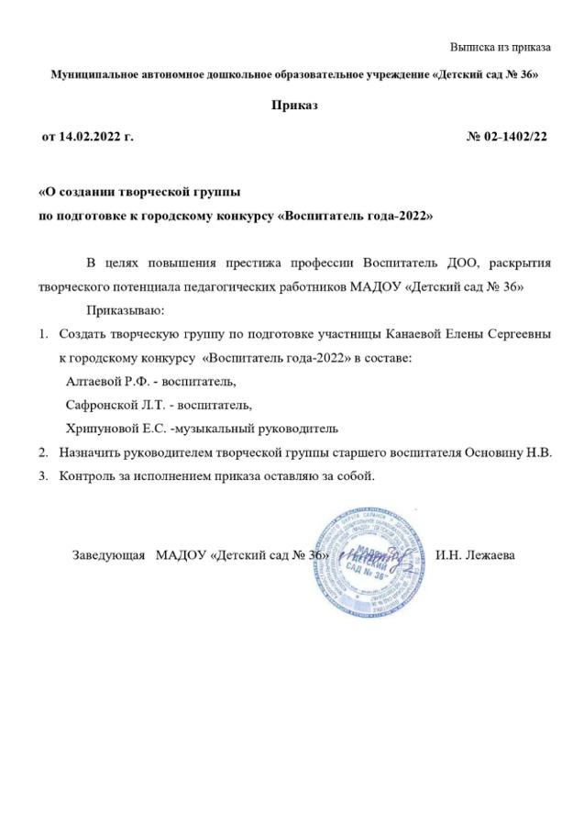
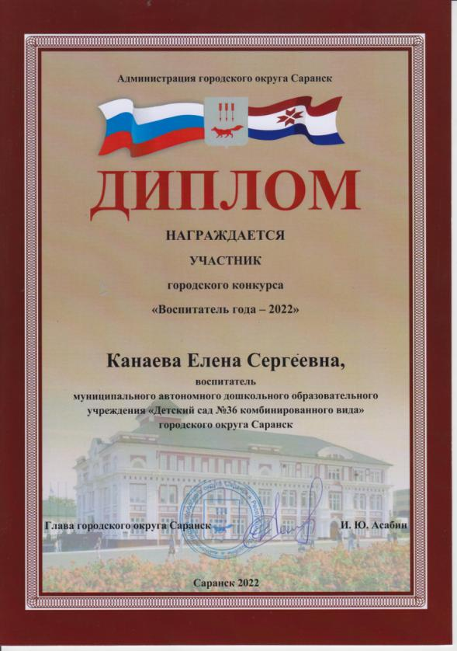
Муниципальный уровень

Slide 9
Муниципальный уровень

Slide 10
Муниципальный уровень

Slide 11
Муниципальный уровень

Slide 12
Республиканский уровень

Slide 13
Республиканский уровень

Slide 14
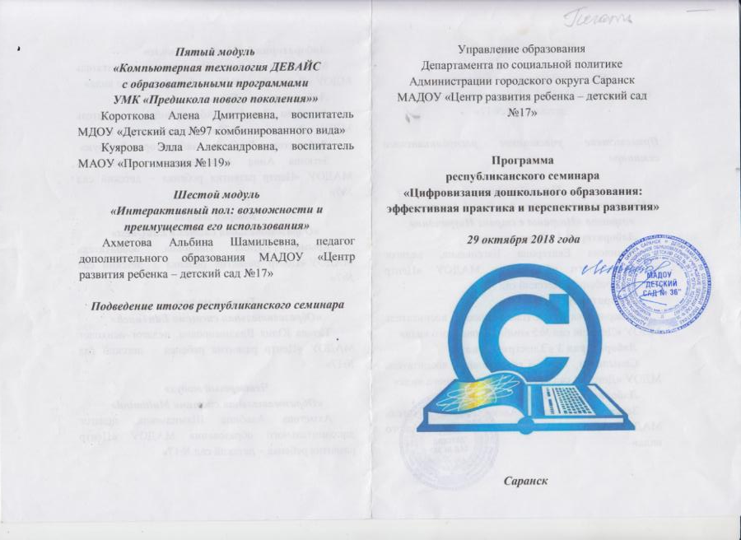
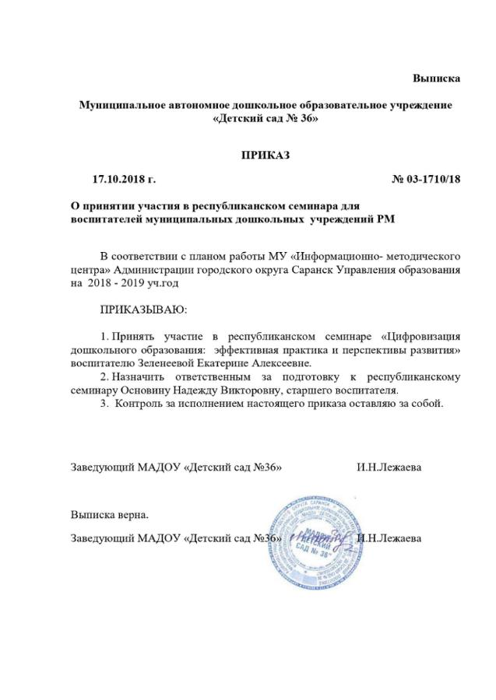
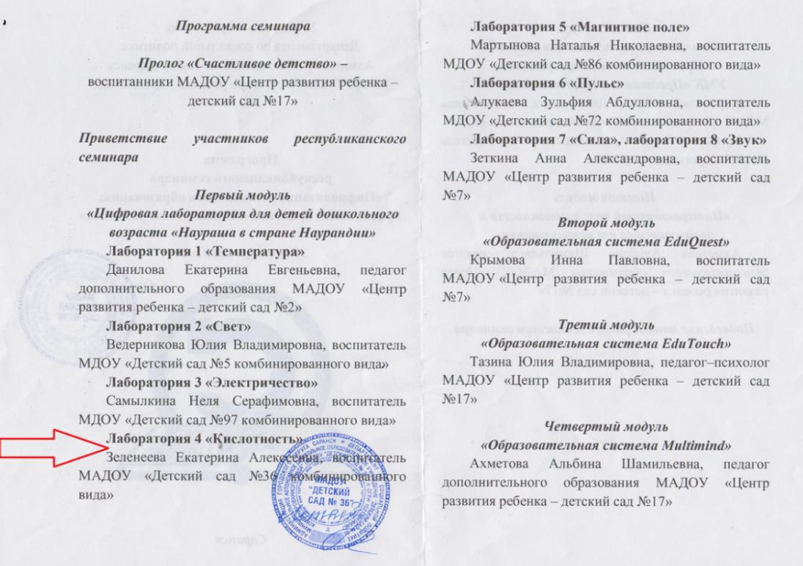
Республиканский уровень

Slide 15
Республиканский уровень

Slide 16
Муждународный уровень

Slide 17
2. Эффективность деятельности
по аттестации педагогов на квалификационные категории

Slide 18
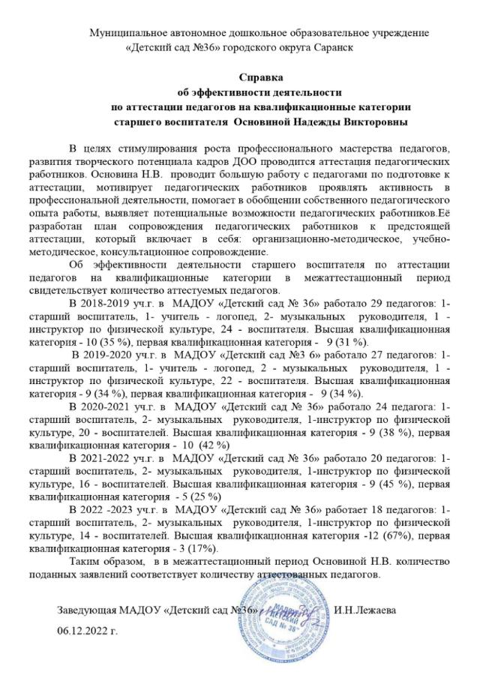

Slide 19
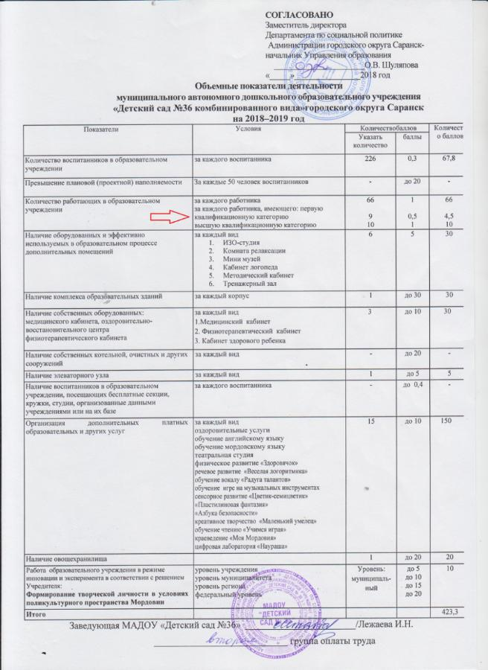
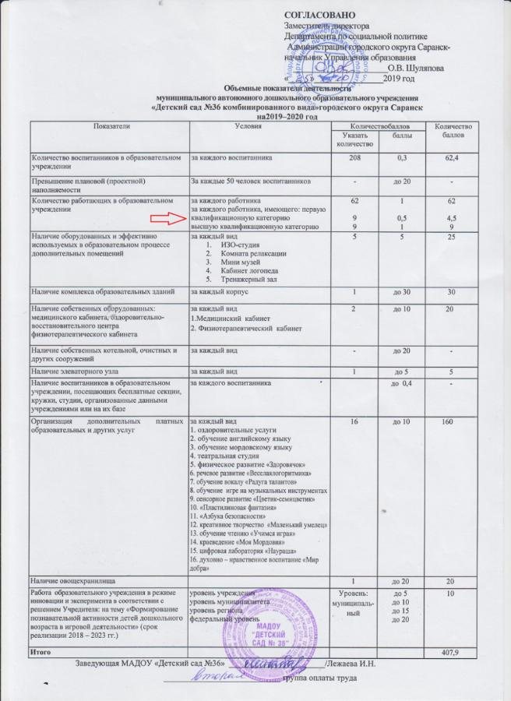

Slide 20
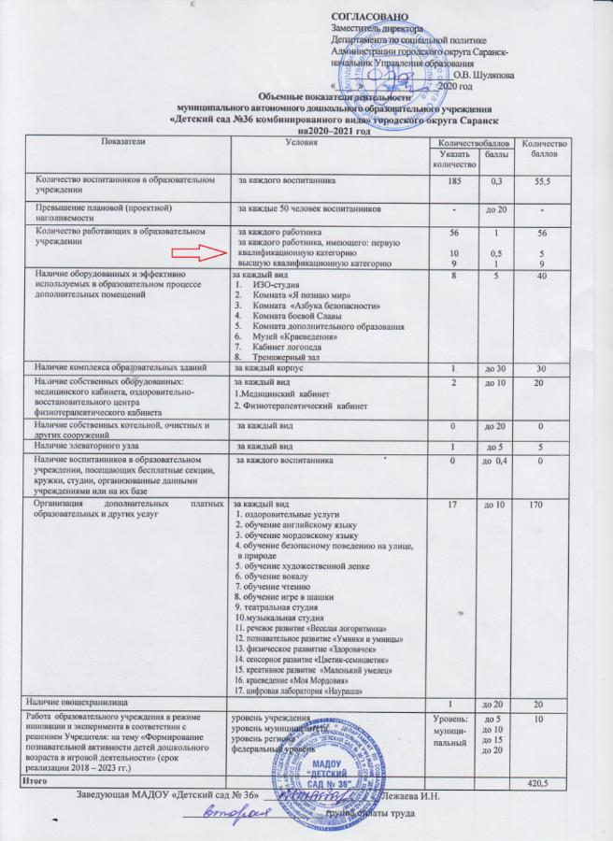
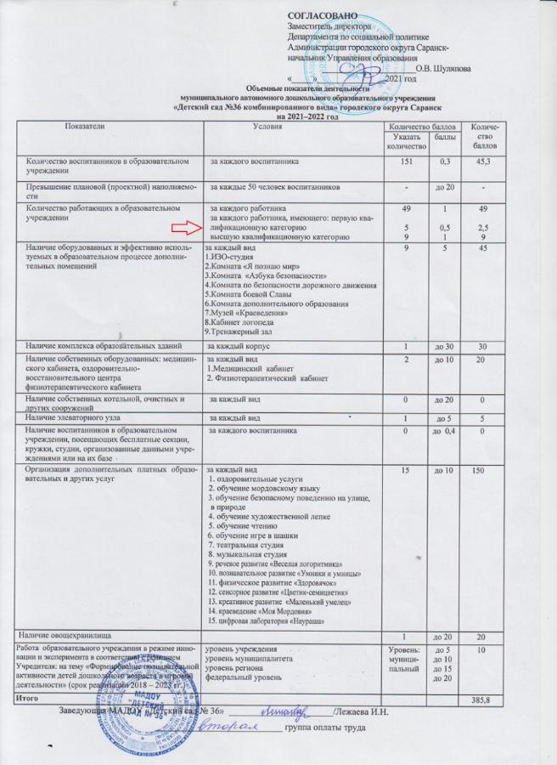

Slide 21
3.Организация взаимодействия образовательной организации с научными, образовательными, социальными институтами

Slide 22
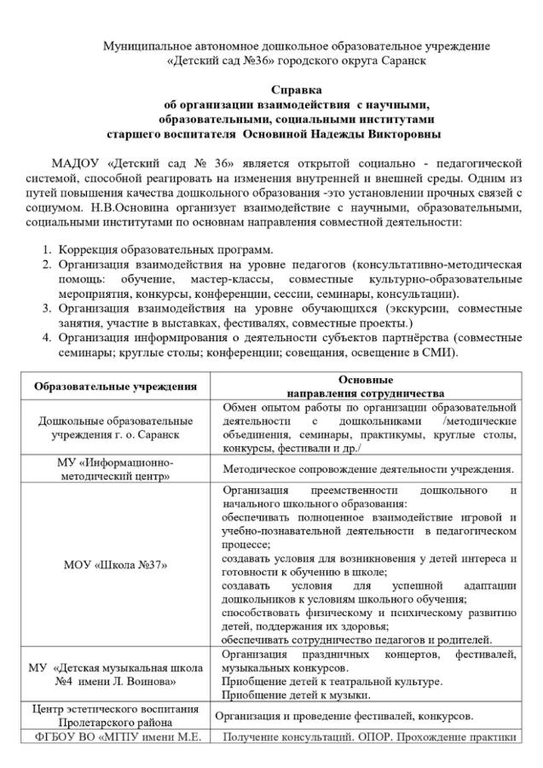
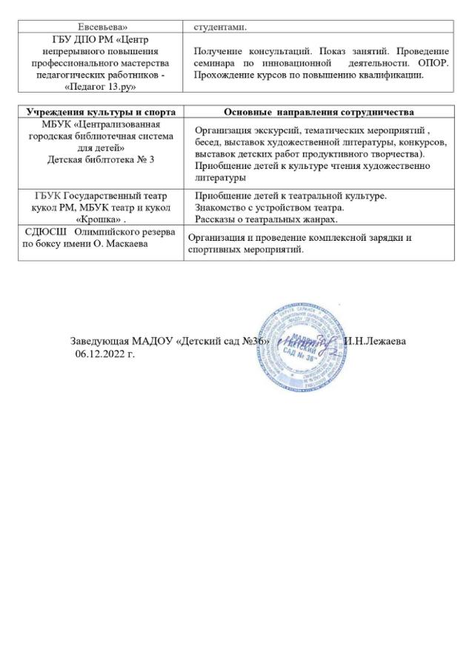

Slide 23
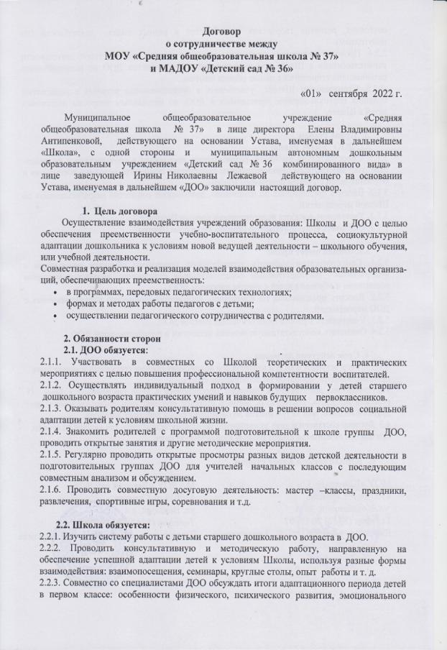
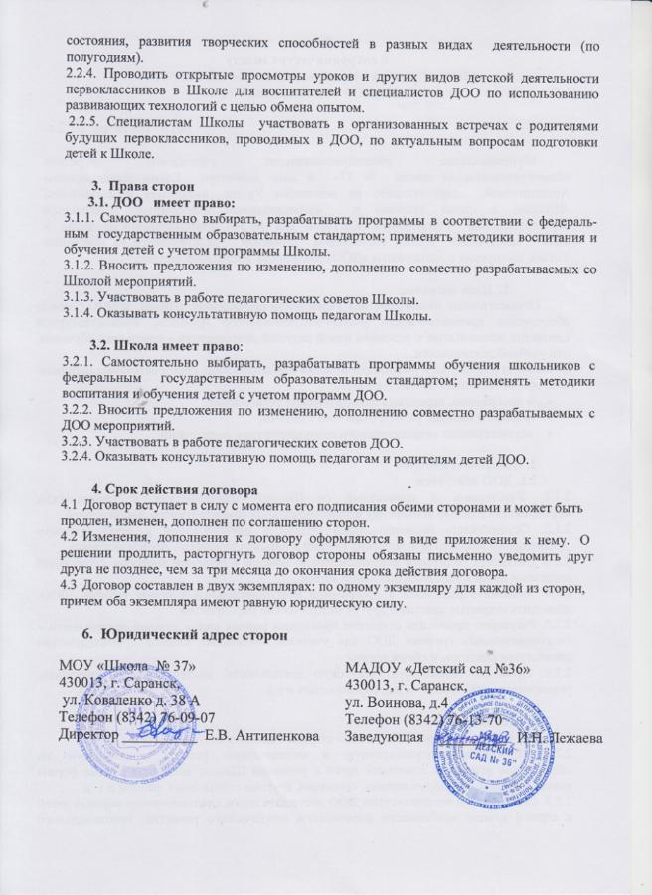

Slide 24
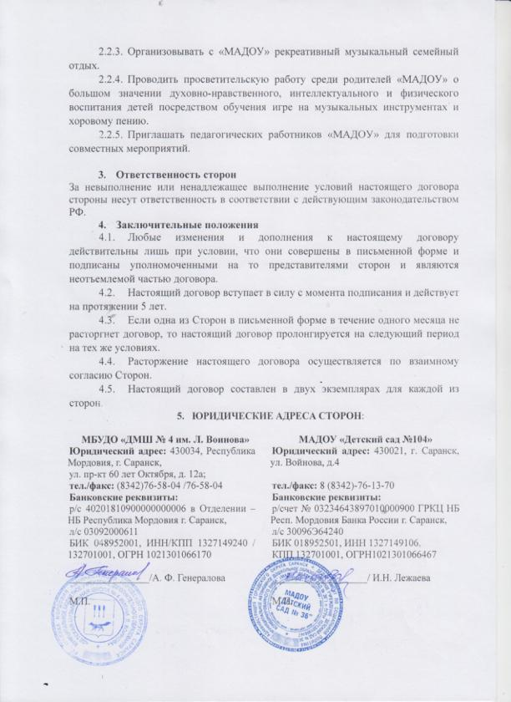
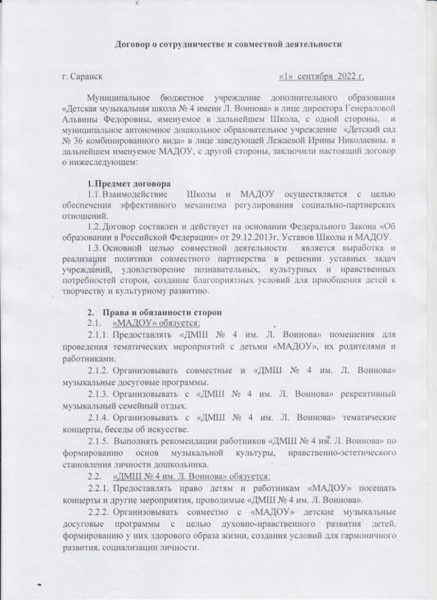

Slide 25
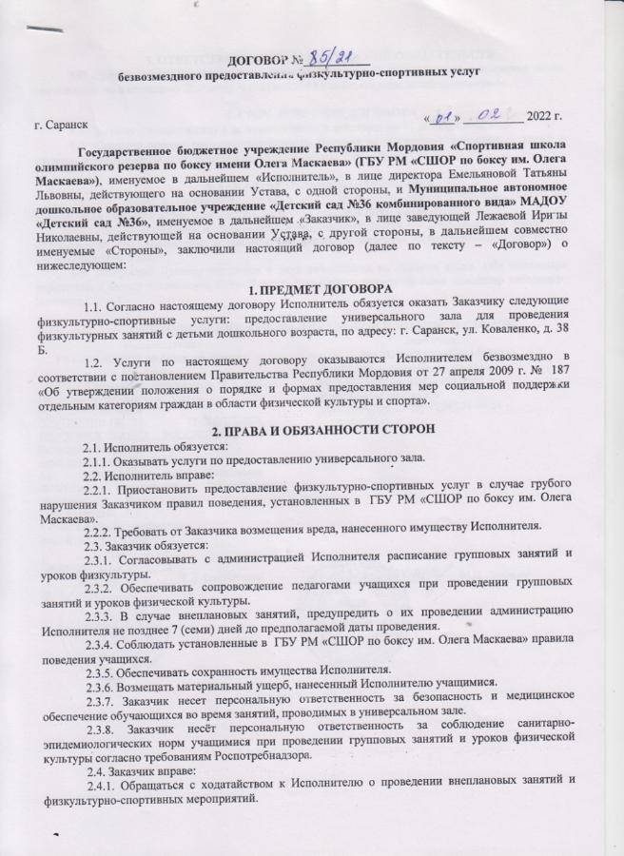
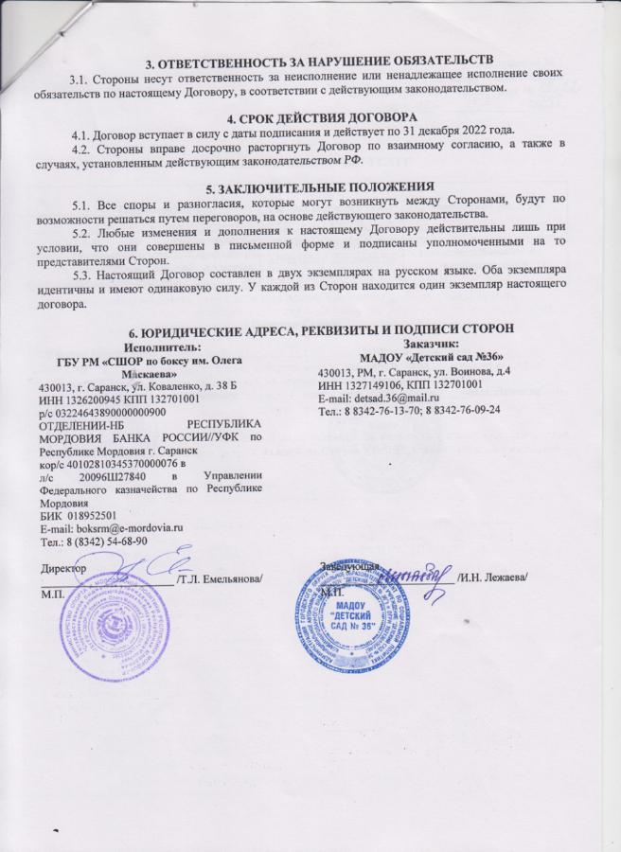

Slide 26
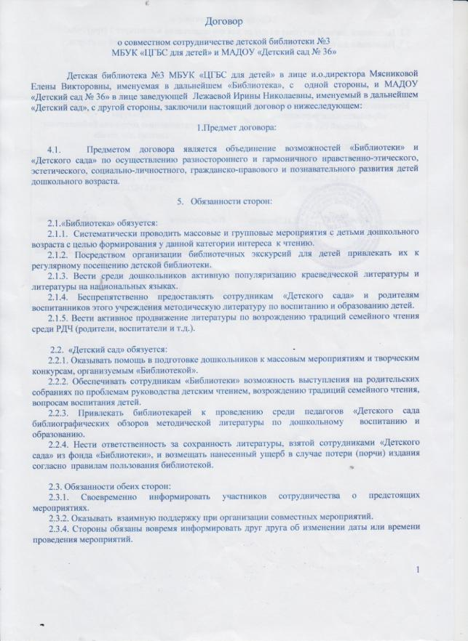
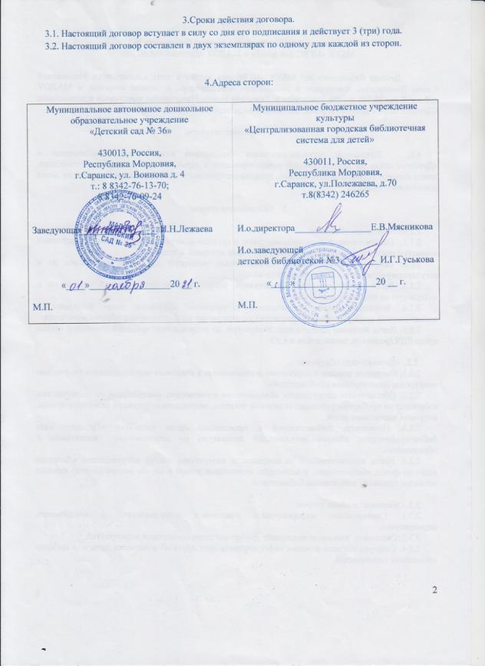

Slide 27
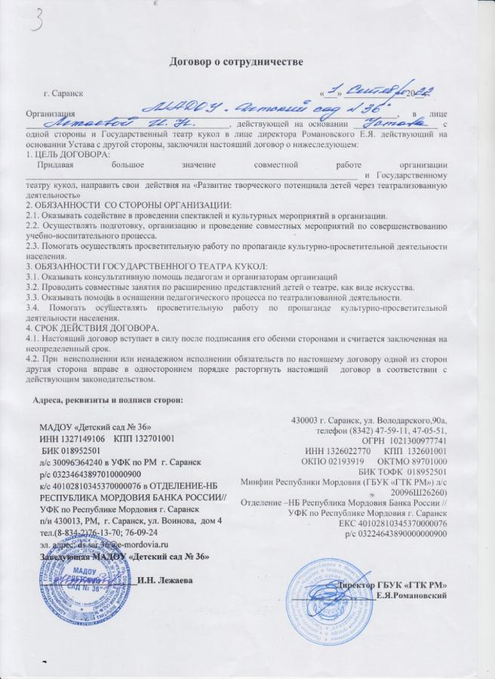
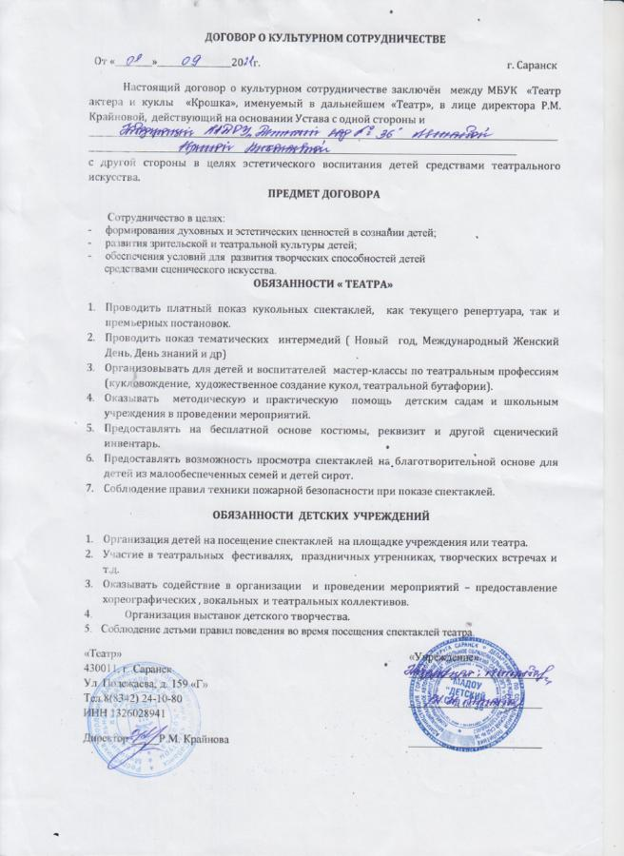

Slide 28
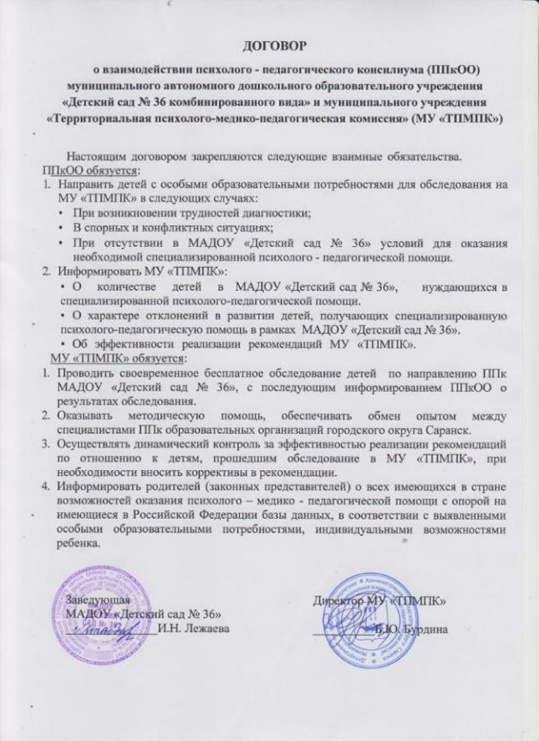

Slide 29
4. Результаты личного участия
в инновационной (экспериментальной) деятельности

Slide 30
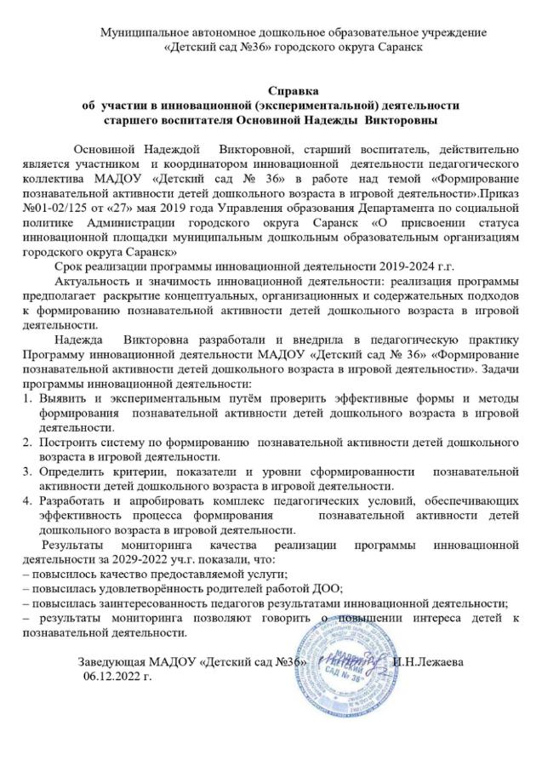

Slide 31
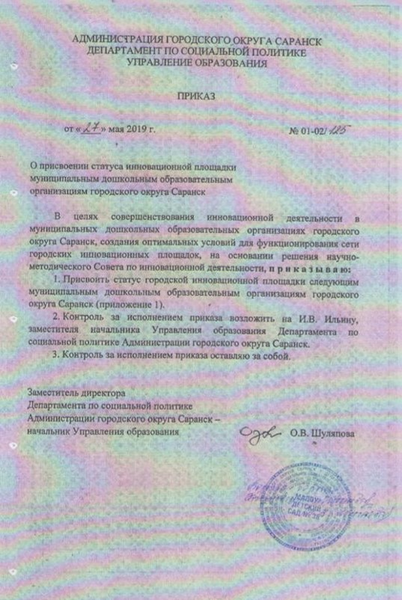
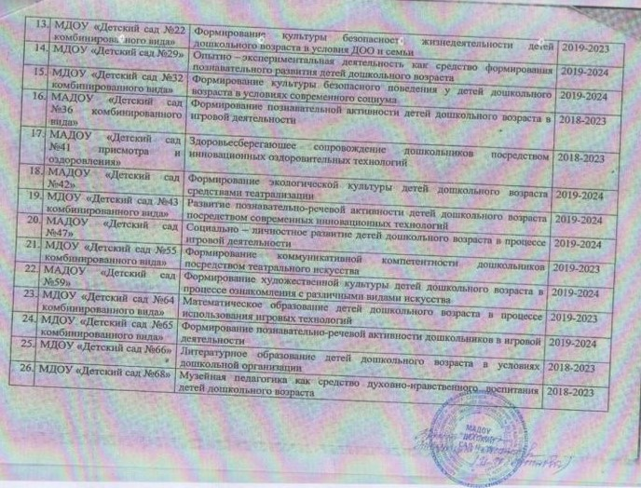

Slide 32
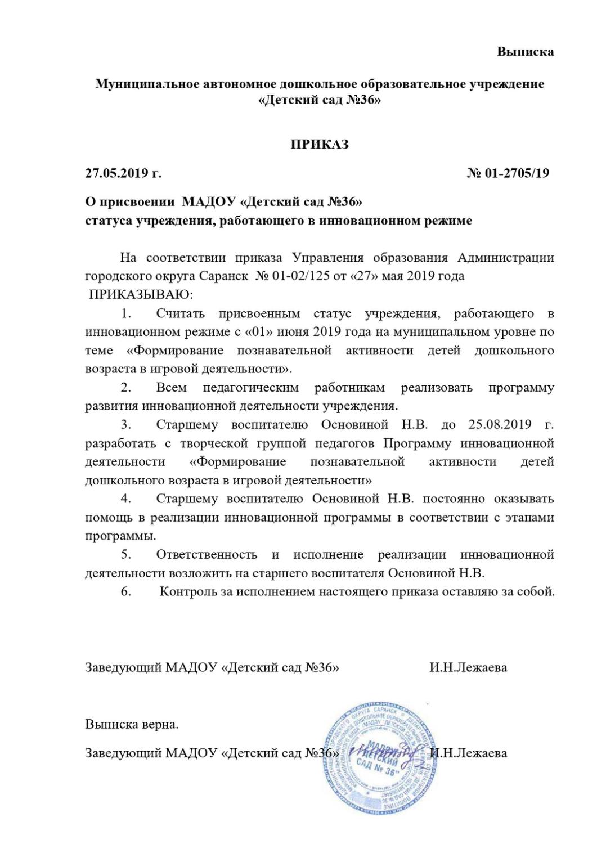
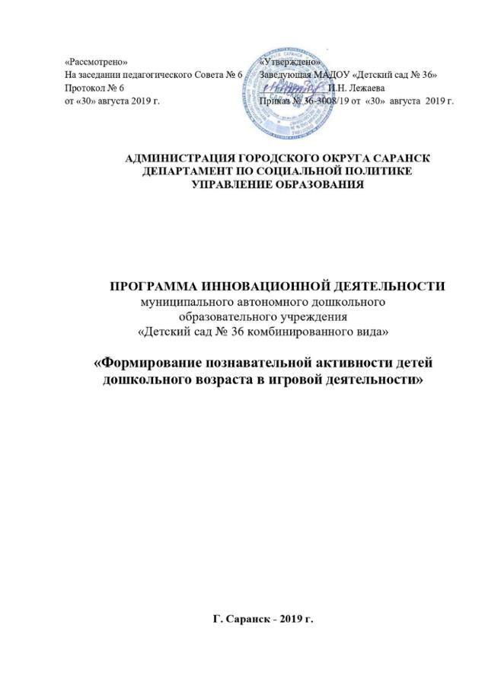

Slide 33
5.Обеспечение информационной открытости деятельности образовательной организации

Slide 34
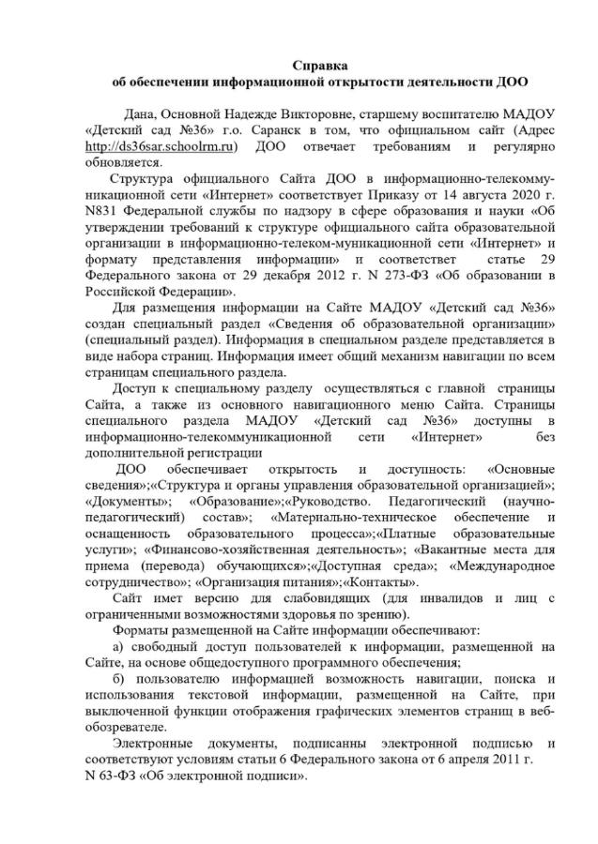

Slide 35
6. Наличие собственных публикаций

Slide 36
Портал сети Интернет

Slide 37
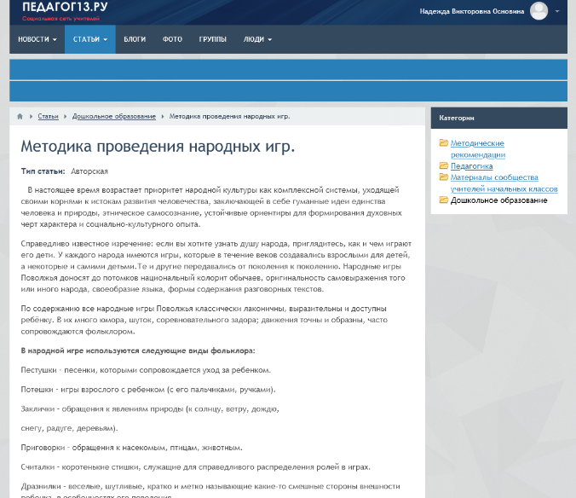

Slide 38
Республиканский уровень

Slide 39
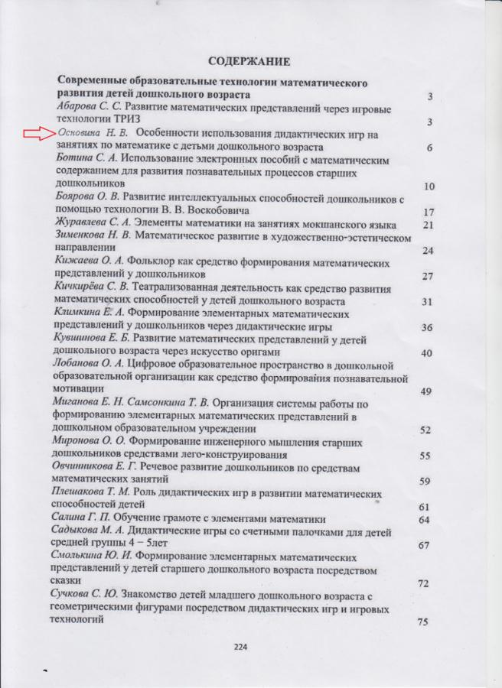
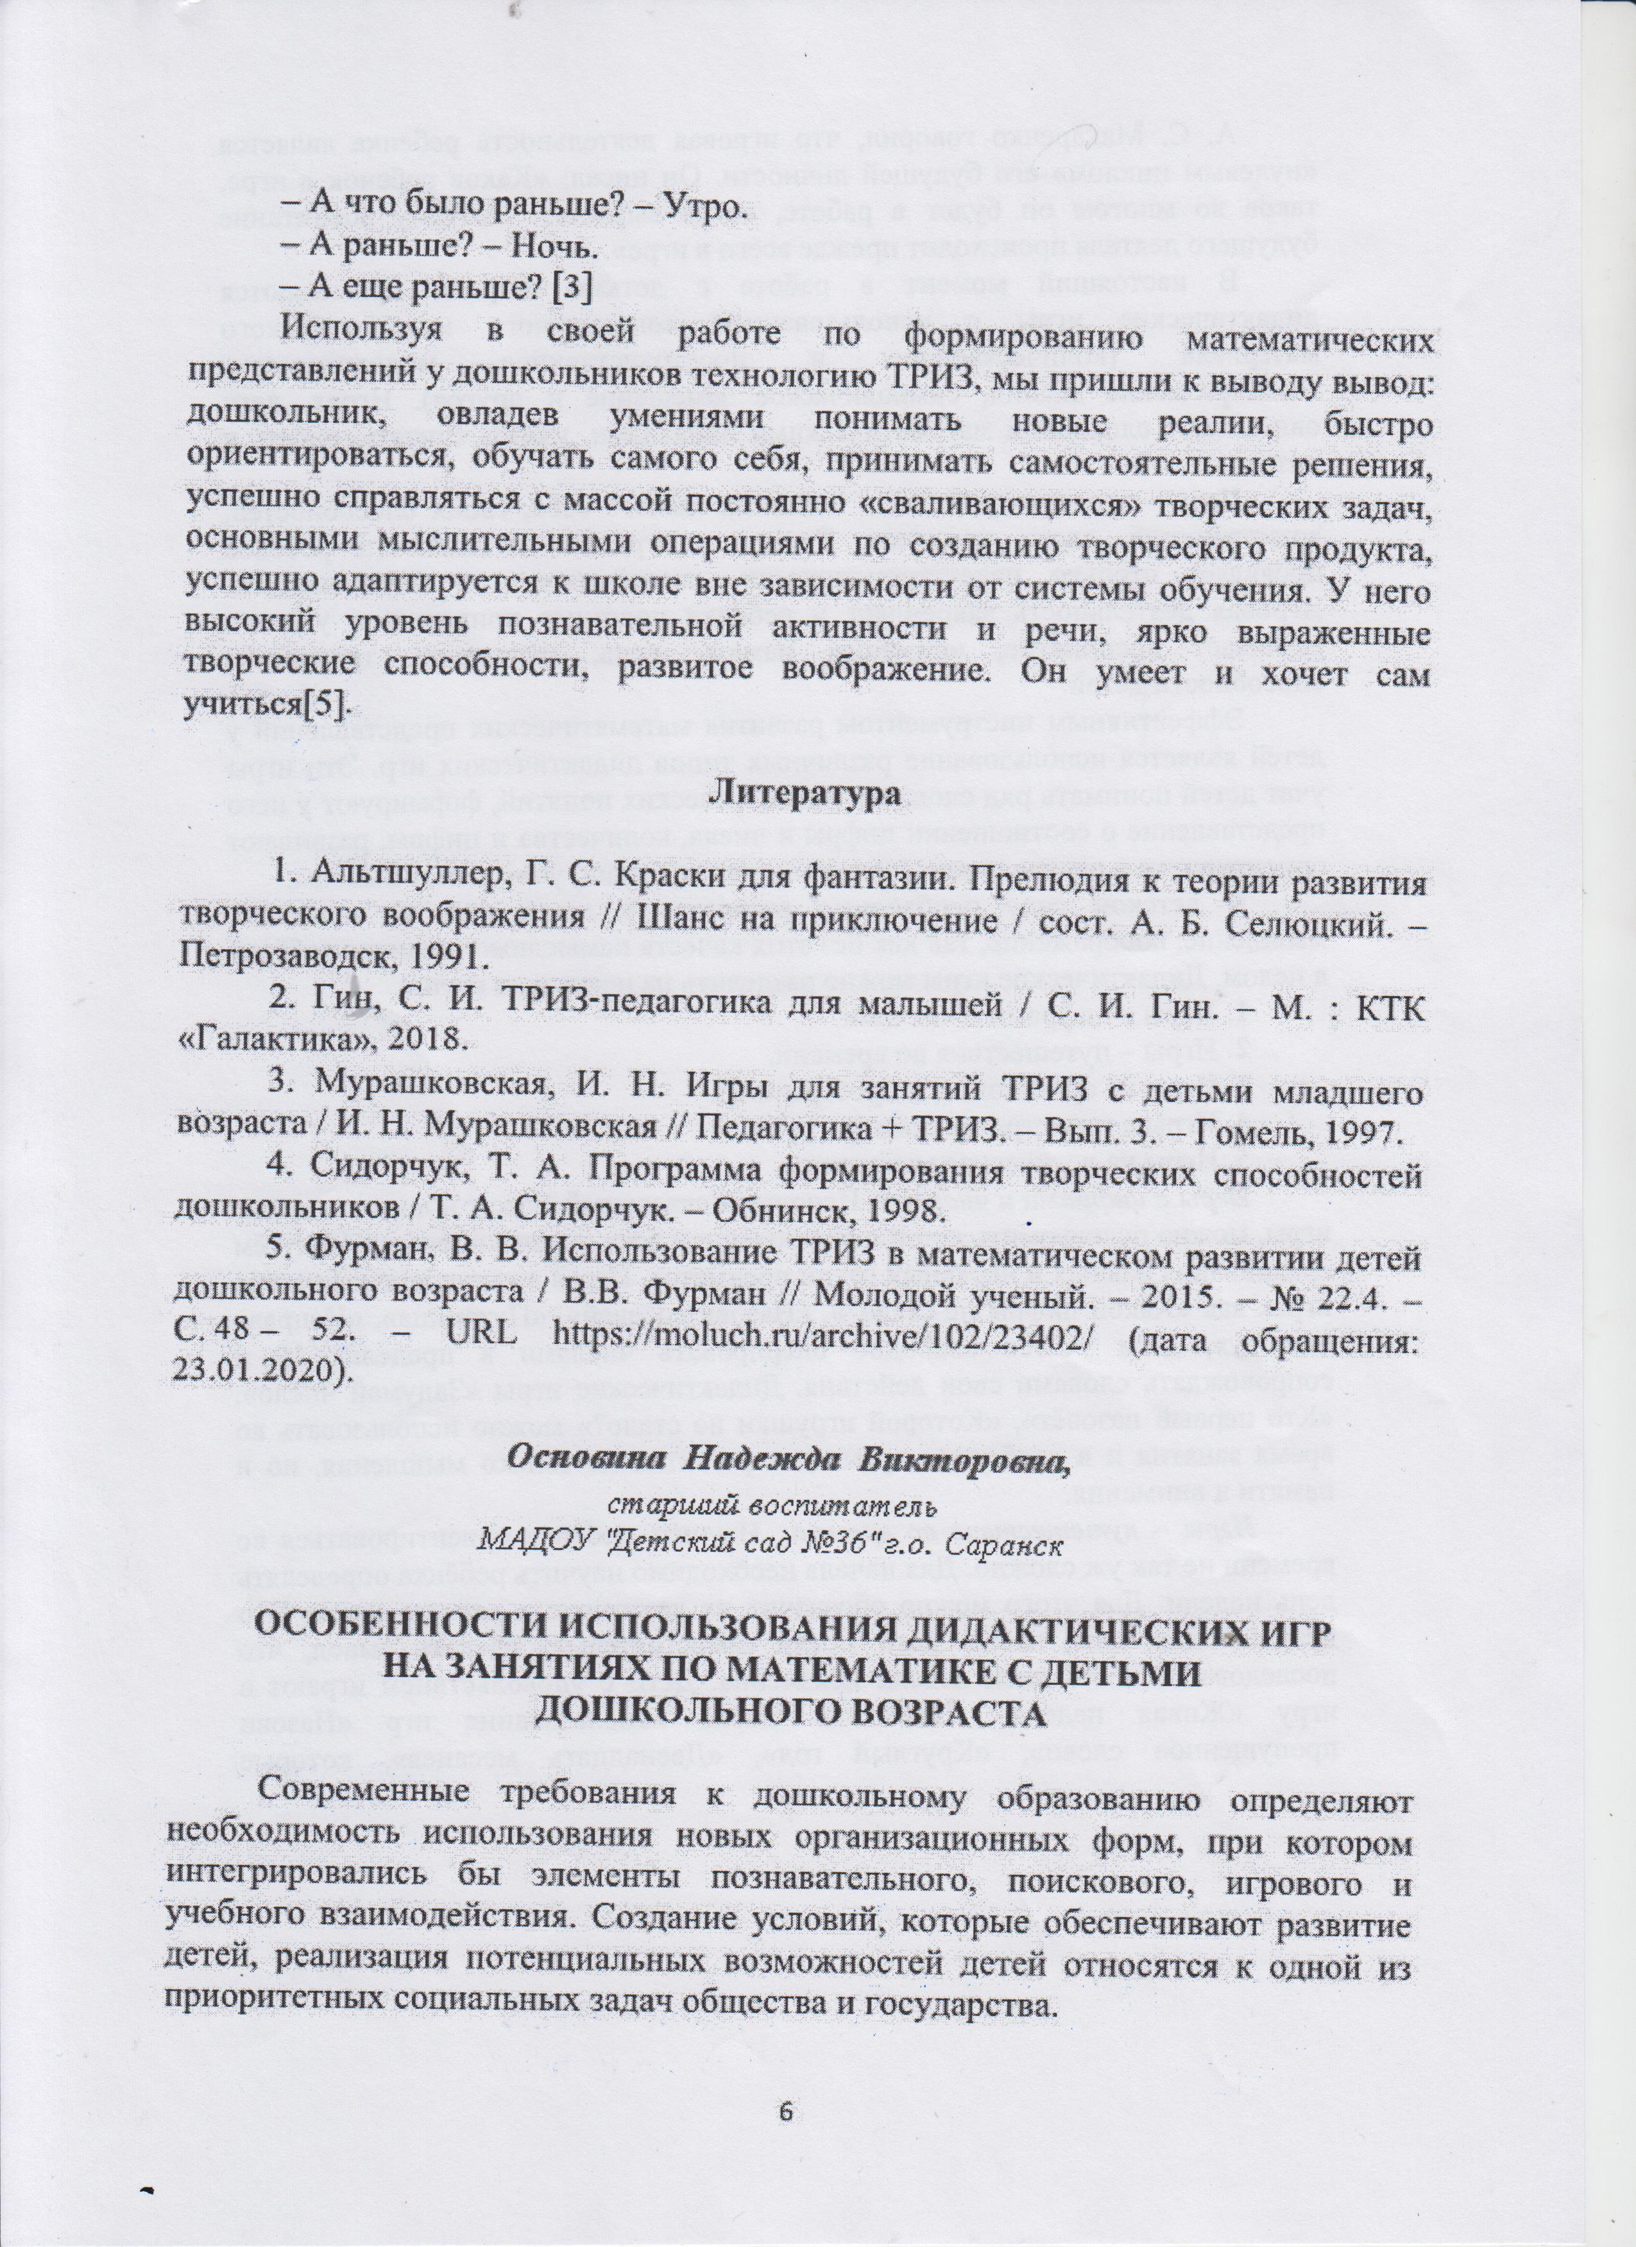
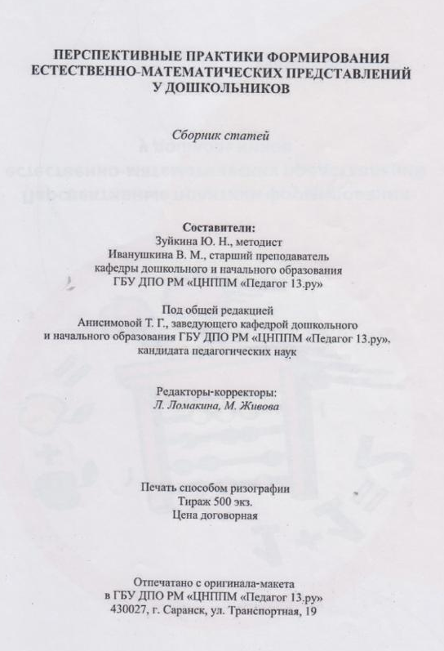
Республиканский уровень

Slide 40
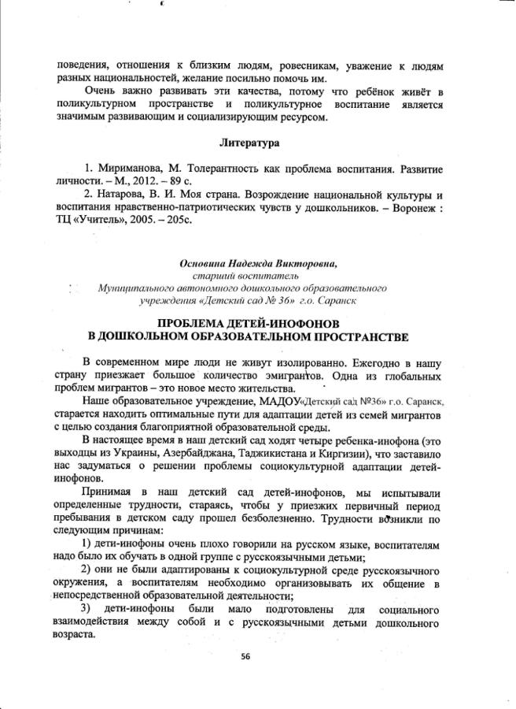
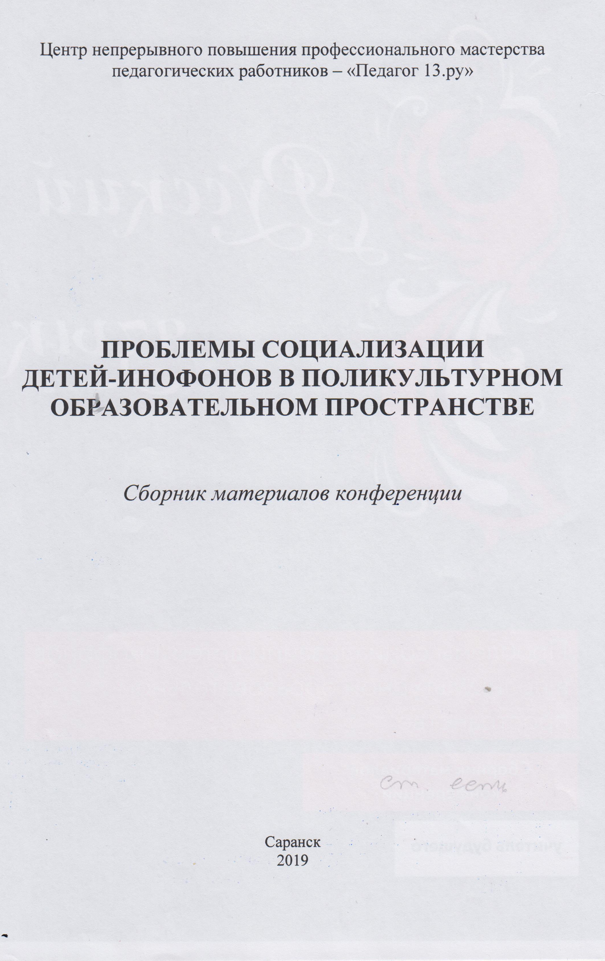
Республиканский уровень

Slide 41
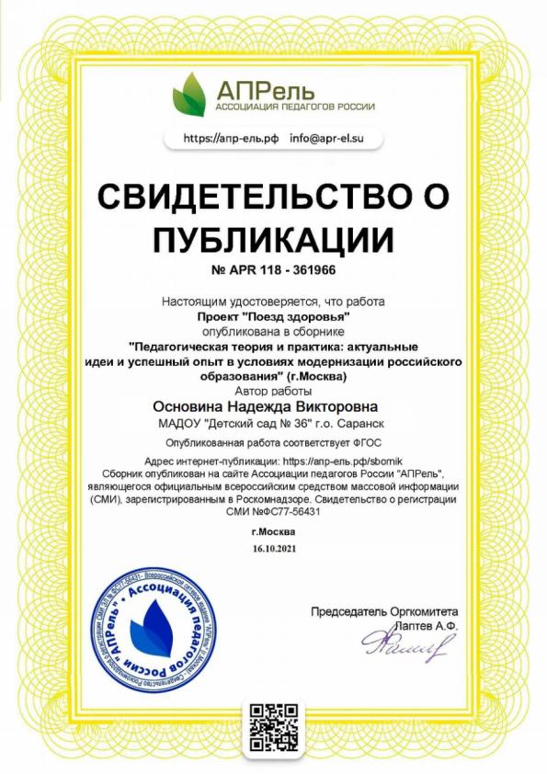
Российский уровень

Slide 42
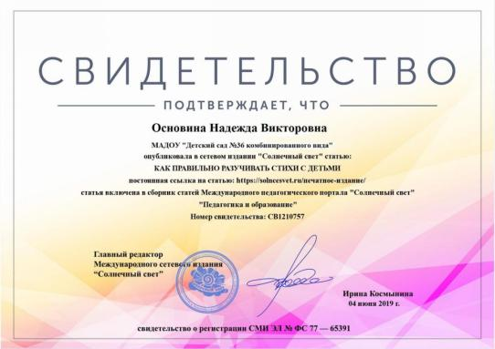
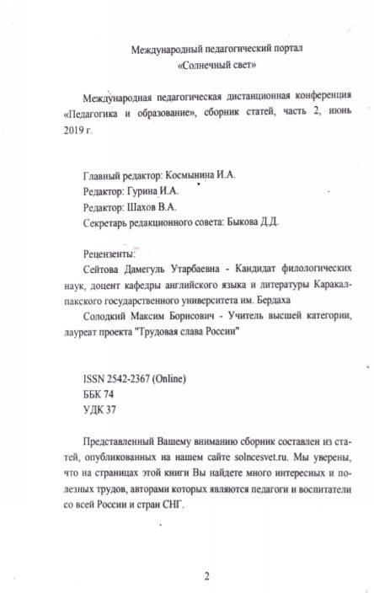
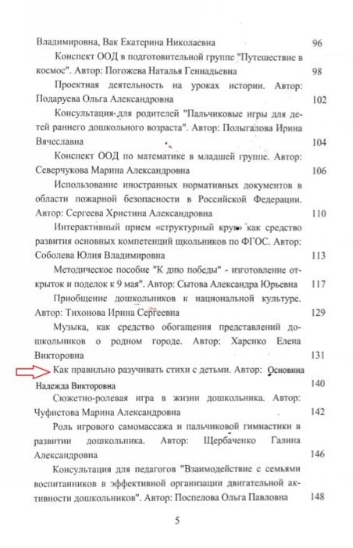
Международный уровень

Slide 43
7.Наличие авторских программ, методических пособий, методических рекомендаций

Slide 46
8. Выступления на заседаниях методических советов, научно-практических конференциях, педагогических чтениях, семинарах, секциях, форумах, радиопередачах (очно)

Slide 48
Уровень образовательной организации

Slide 49
Уровень образовательной организации

Slide 50
Муниципальный уровень

Slide 51
Республиканский уровень

Slide 52
Российский уровень

Slide 53
Российский уровень

Slide 54
Международный уровень

Slide 55
Международный уровень

Slide 56
9. Проведение старшим воспитателем открытых занятий, мастер-классов, мероприятий

Slide 59
Уровень образовательной организации

Slide 60
Муниципальный уровень

Slide 61
Муниципальный уровень

Slide 62
Республиканский уровень

Slide 63
Республиканский уровень

Slide 64
10. Экспертная деятельность

Slide 67
11. Общественно-педагогическая активность: участие в работе педагогических сообществ, комиссиях, жюри конкурсов

Slide 71
12. Личное участие в профессиональных конкурсах

Slide 72
Портал сети Интернет

Slide 73
Муниципальный уровень

Slide 74
Муниципальный уровень

Slide 75
Республиканский уровень

Slide 76
Республиканский уровень

Slide 77
Республиканский уровень

Slide 78
Республиканский уровень

Slide 79
Российский уровень

Slide 80
Российский уровень

Slide 81
13.Награды и поощрения

